Slide 1



РУСЕНСКИ УНИВЕРСИТЕТ
ФИЛИАЛ - РАЗГРАД
Анализ на състоянието на Филиал-Разград към месец юни 2015г.

Slide 2
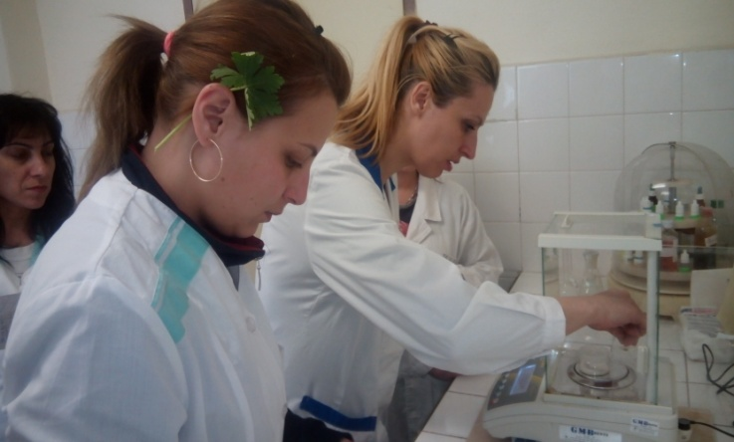
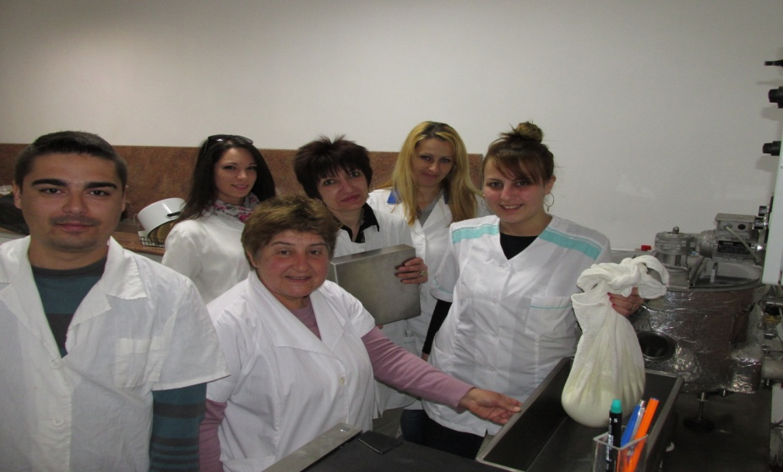
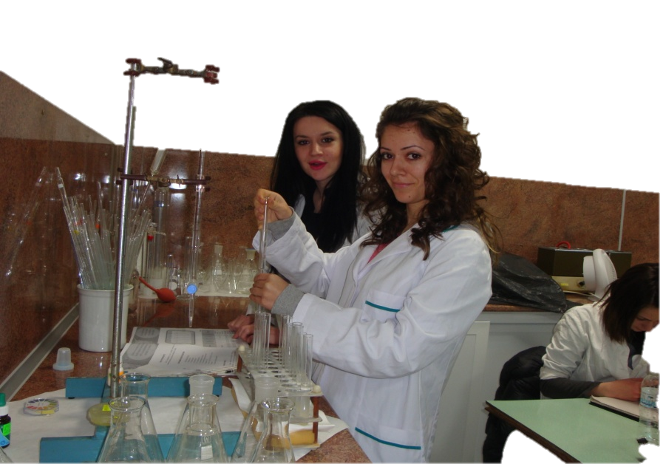
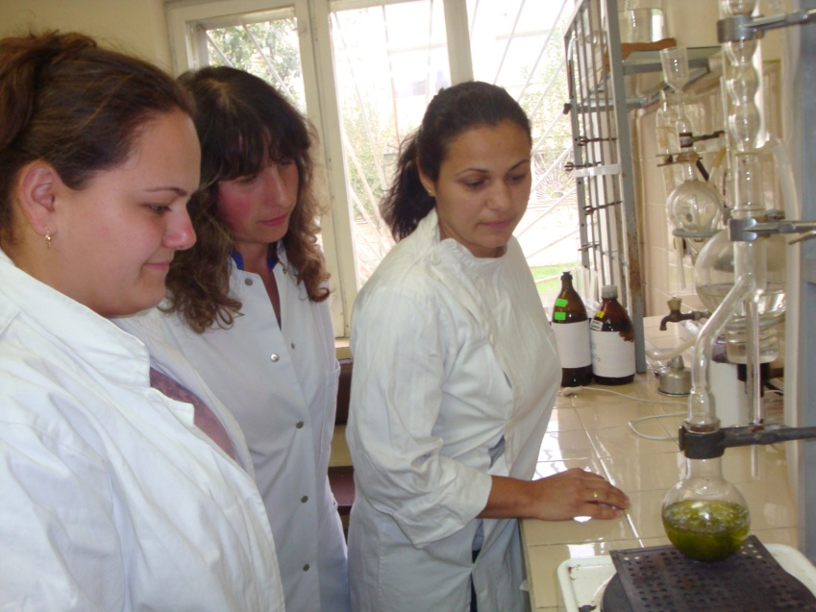
1. СЪСТОЯНИЕ ПО ДЕЙНОСТИ
УЧЕБНА РАБОТА И КАЧЕСТВО НА ОБУЧЕНИЕТО
БАКАЛАВРИ:
Специалности: Химични технологии, Биотехнологии и Технология на храните. Спрямо юни 2014г. през 2015г. броят на студентите е по-малко с 2,71 %.

Slide 3
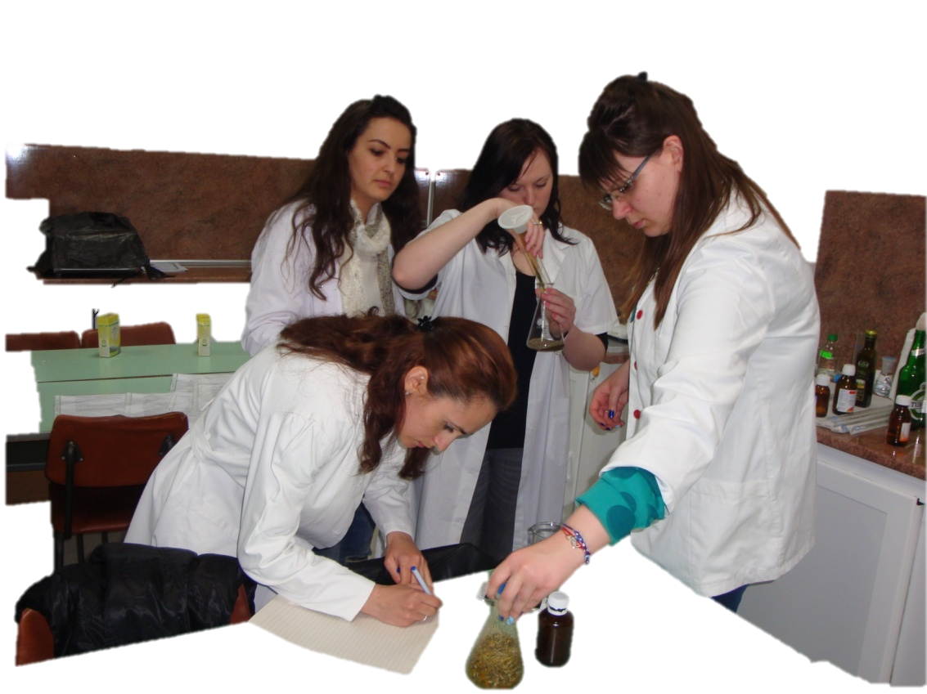
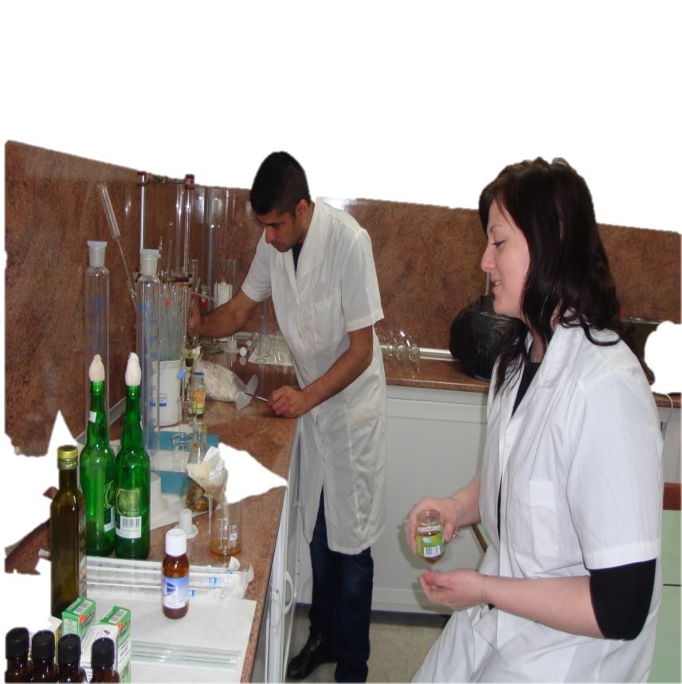
МАГИСТРИ:
34 студенти по 4 магистърски програми: две в ПН 5.10. Химични технологии – Силикатни материали и Фармацевтични и козметични продукти; по една в ПН 5.11. Биотехнологии и
5.12. Хранителни технологии – Фармацевтични и хранителни
технологии и Контрол и управление на безопастността в
хранителната промишленост.

Slide 4
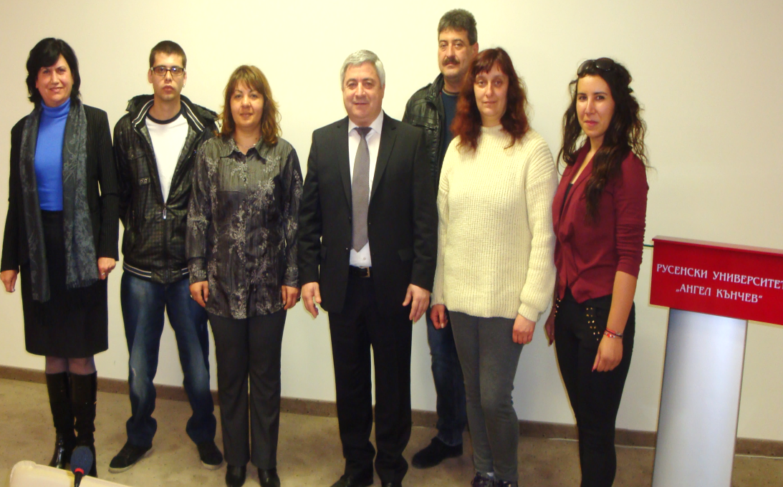
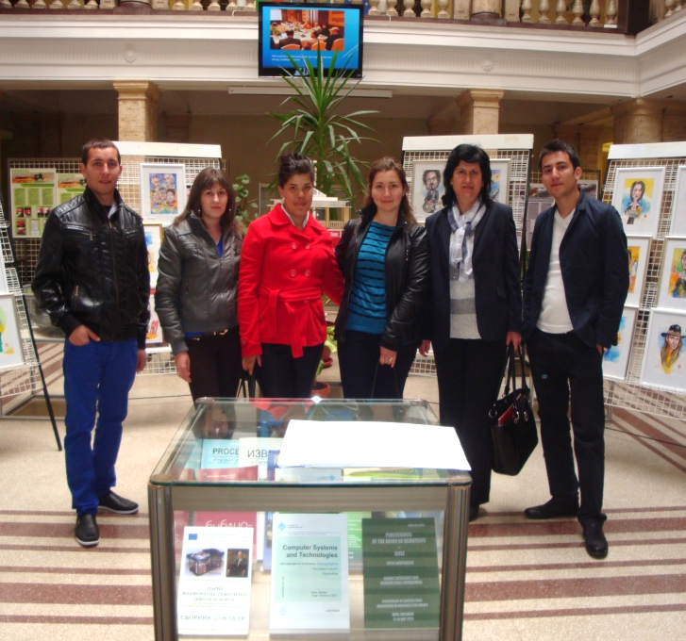
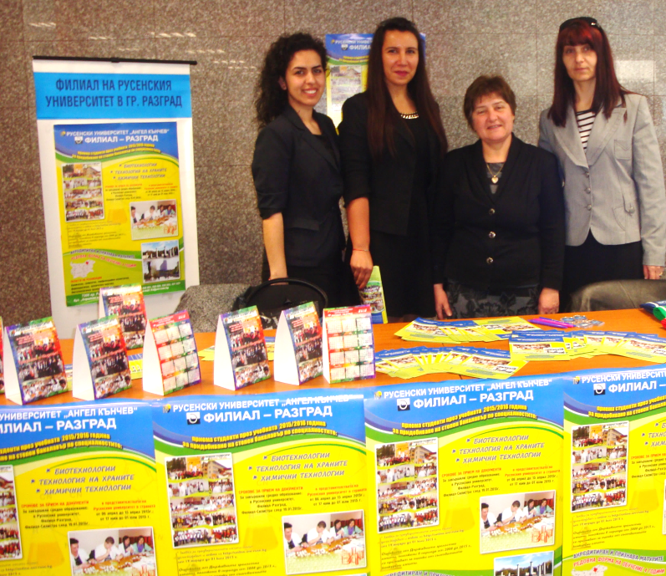
Кандидатстудентска дейност
Студентите - първокурсници за учебната 2014/2015г. са със 7 % по-малко спрямо предходната учебна 2013/2014г.
Изпълнение на приема за настоящата учебна година е на 91 %.
За изпълнение на прием 2015/2016г.: атрактивни рекламни материали, редовни посещения в средни училища с активното участие на студенти, преподаватели и служители от Филиала, реклама на Филиала и специалностите, по които се води обучение, като уникални, перспективни и единствени в Северна България.
За поредна година организираме състезание по химия в ПГХТБТ „Мария Кюри” – Разград, чиито резултати се признават за приемен изпит във Филиал – Разград.

Slide 5
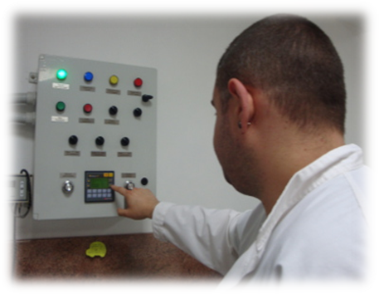
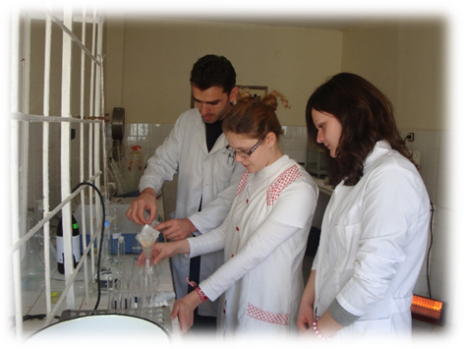
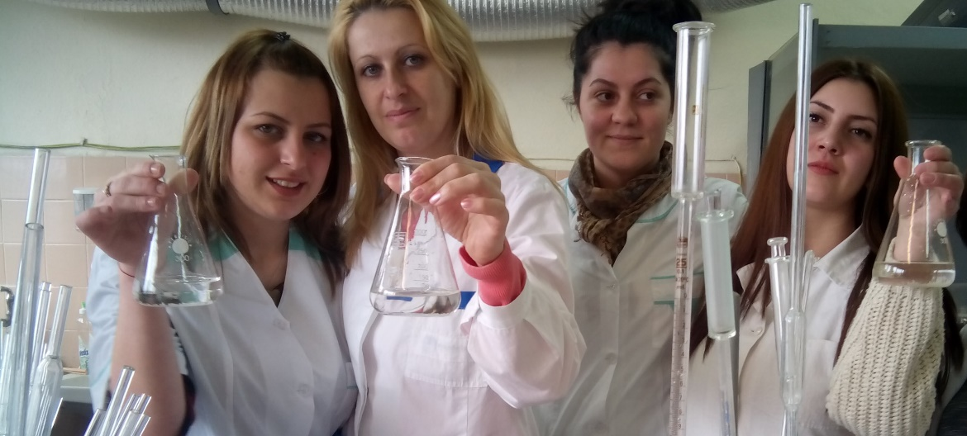
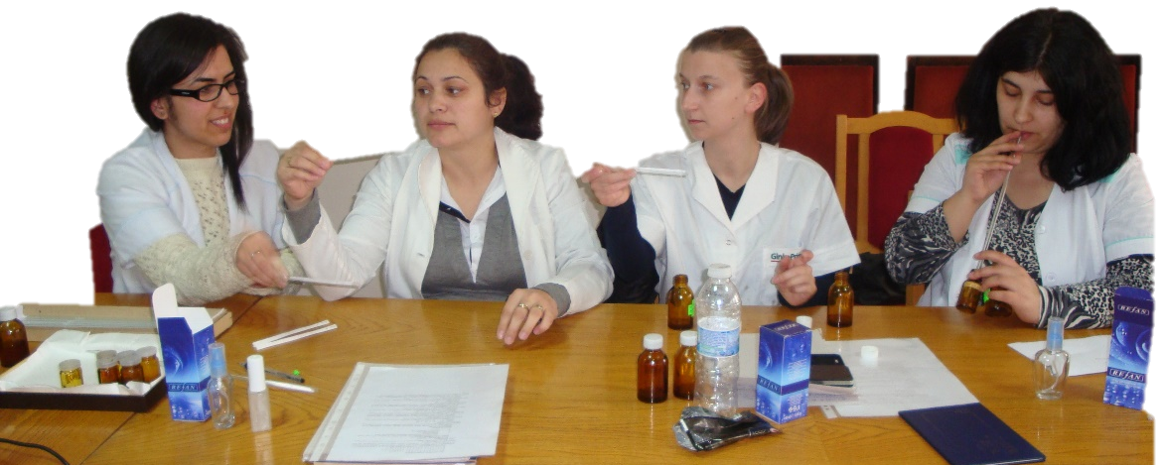
● Проведени са два вътрешни одита на системата по качество в университета, относно състоянието на документацията в катедрите и учебната канцелария. Докладите от одитите са положителни.
● Проведени и анализирани университетски анкети за проучване мнението на студентите. Мерки за подобряване работата.
● Продължава работата за изпълнение на препоръките от програмните акредитации на трите професионални направления.

Slide 6
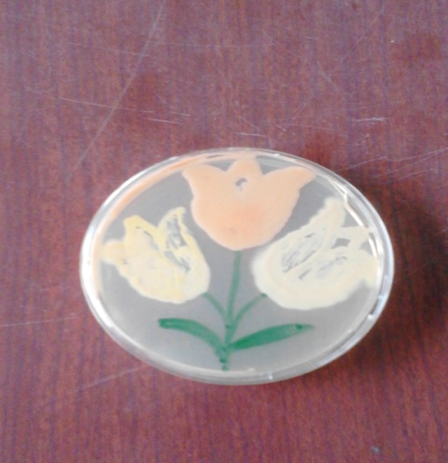

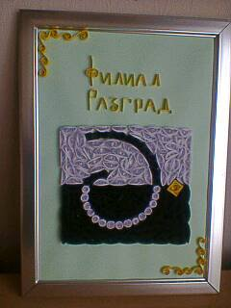
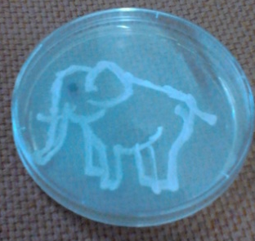
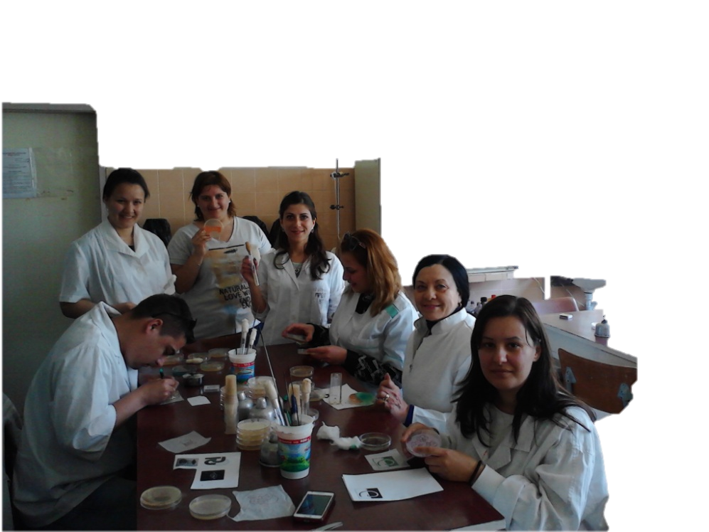
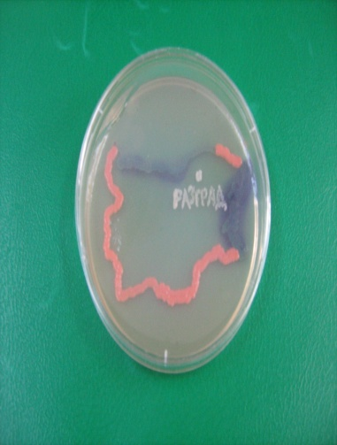
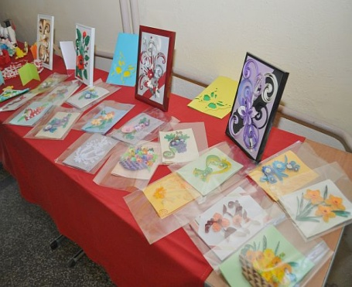
Работа със студентите:
♥ От началото на следването им до дипломирането.
Освен в учебния процес и научноизследователска работа, студентите работят в клубове: Наука и изкуство – ръка за ръка, Microbio art, кулинарен клуб Сладко и солено, Млад градинар. От областта на спорта е сформиран отбор по Тенис на маса;
♥ Подпомагаме завършилите студенти при търсене и намиране на работа. В контакти сме с фирмите от региона и съдействаме за реализацията на студентите ни.

Slide 7
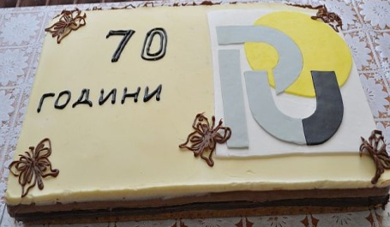
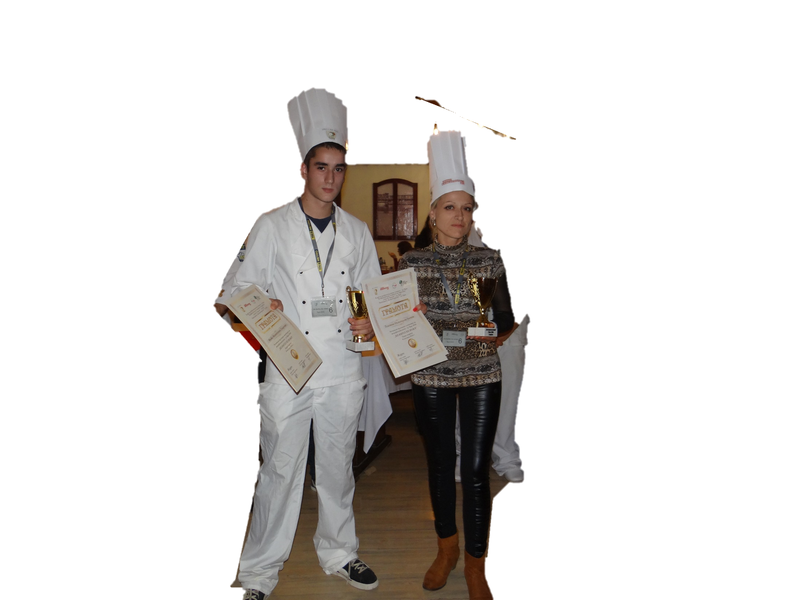
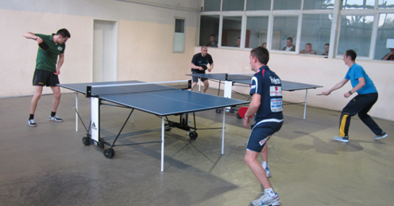
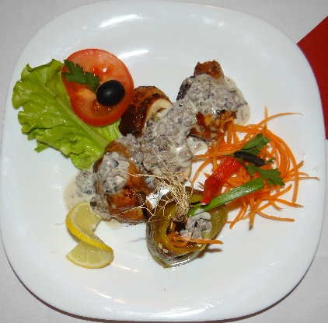
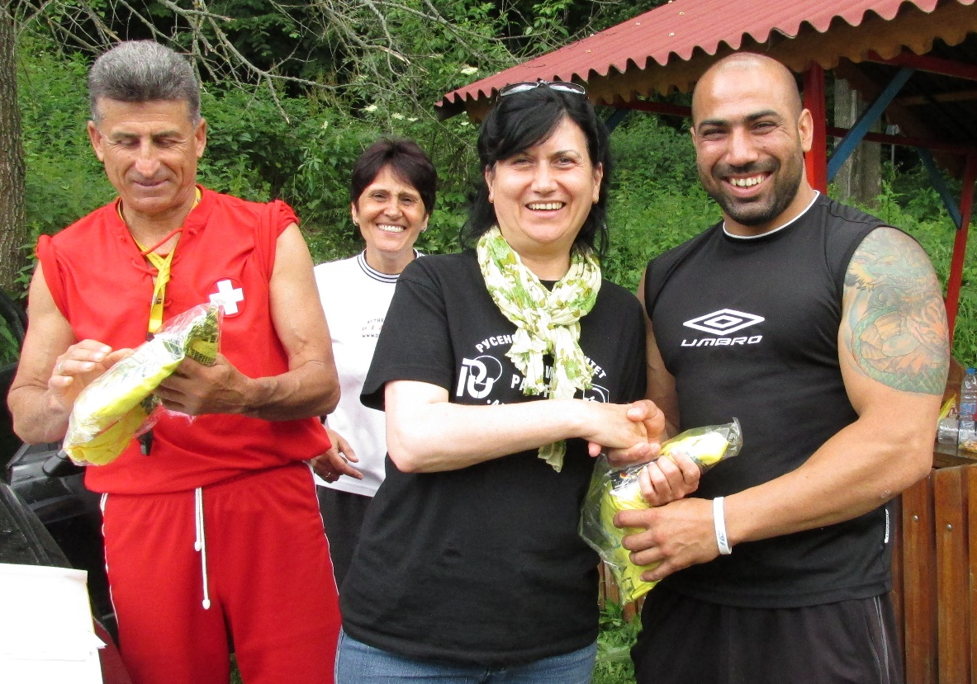
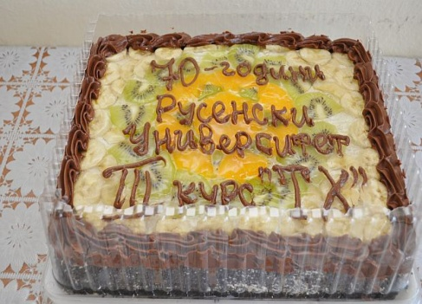

Slide 8
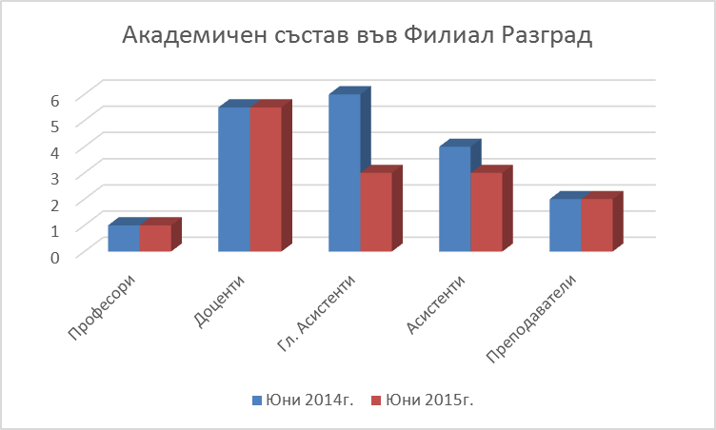
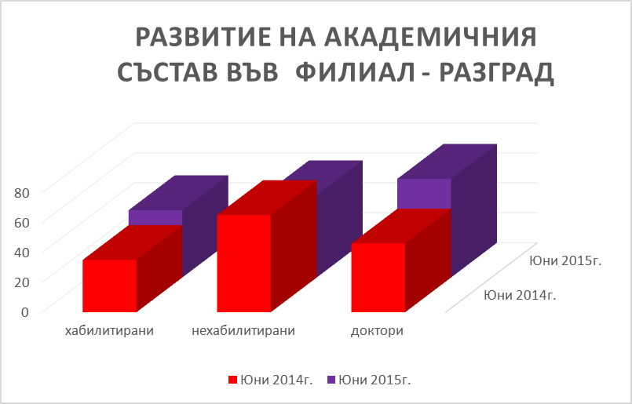
КАДРОВА ОБЕЗПЕЧЕНОСТ
Две катедри: Химия и химични технологии и
Биотехнологии и хранителни технологии;
7 служители административен и 6 – помощен персонал;
Студентско общежитие: 2 служители;
Към месец юни 2015 г. във Филиал - Разград на ОТД са 14,5 преподаватели.
Средна възраст на академичния състав - 55 години.
Хабилитирани: 45 % , нехабилитирани - 55 % .
Ръст при научните степени: 1 придоби образователна и научна степен „доктор“ и 1 – „доктор на науките“.

Slide 9
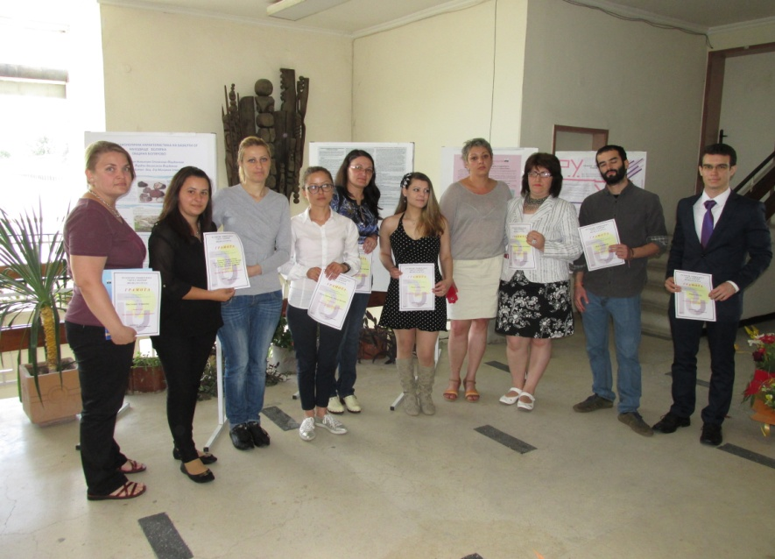
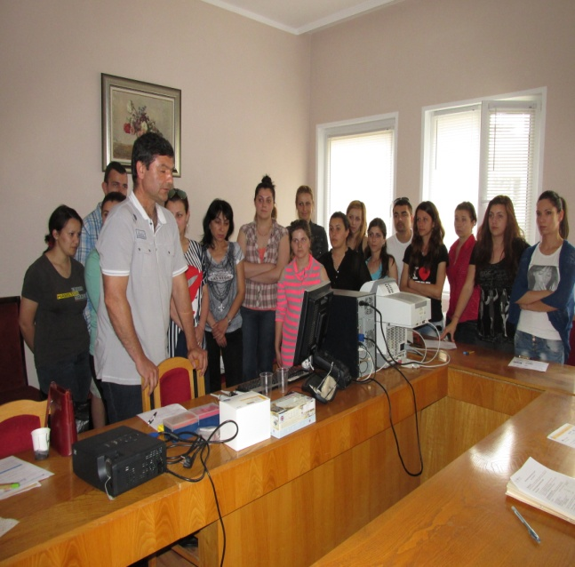
НАУЧНОИЗСЛЕДОВАТЕЛСКА ДЕЙНОСТ
► Научната работа във Филиал-Разград : академичния състав и студенти (разработване на дипломни работи и участие в проекти и научни сесии);
► Успешно се работи по проекти: от ФНИ към Университета (2 броя научноизследователски, 1 брой за оборудване на учебна зала с интерактивна дъска и лаптоп, 1 – по приложни изследвания за доставка на оборудване); по 7 Рамкова програма – 1 брой: 12 университета от 5 държави;
► Работим в общи колективи с колеги от други университети у нас и чужбина. Налице са съвместни публикации. Засили се участието на наши преподаватели и студенти в конференции в чужбина (Украйна, Румъния, Молдова, Русия, Македония и др.).

Slide 10
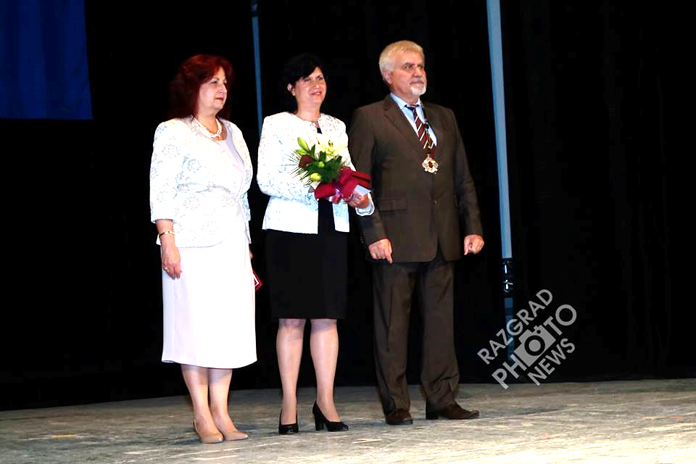
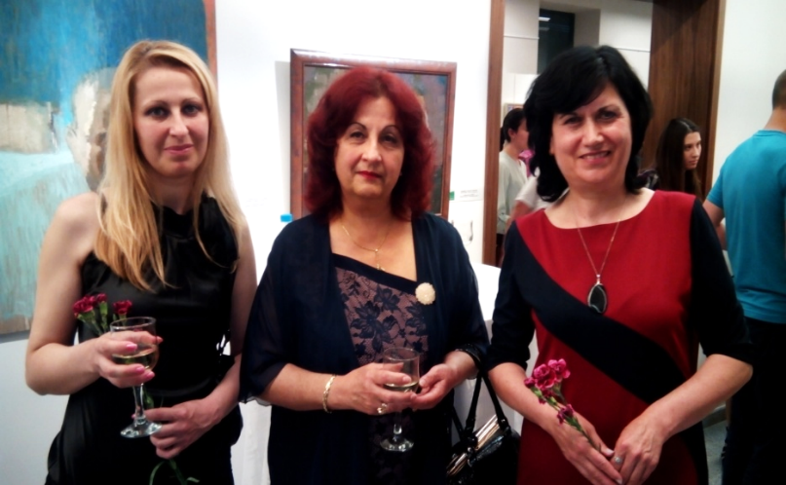
КОНТАКТИ И СЪТРУДНИЧЕСТВО
◊ Активно сътрудничество с университетите у нас, чрез общи научни колективи и обмен на преподаватели;
◊ Контакти с университети от чужбина: съвместна научна работа, провеждане на семинари, участия в конференции, обмен на студенти и преподаватели;
◊ Продължаваме и разширяваме контактите с общинската и областната администрация, както и с фирмите от Разград и съседните райони.
За първа година Общински съвет – Разград учреди награда «Студент на годината», с която бе удостоен студент от ІІІ курс с най-висок успех, по-случай 24 май – Деня на славянската писменост и култура.
За първи път преподавател от Филиала бе удостоен с награда „Никола Икономов“ на Общински съвет – Разград.

Slide 11
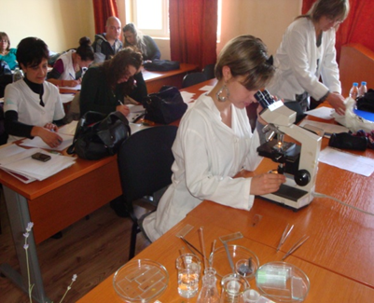
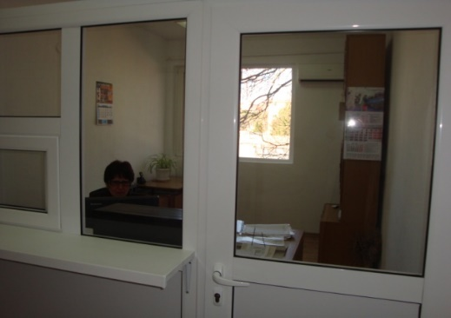
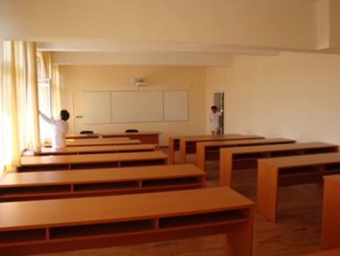
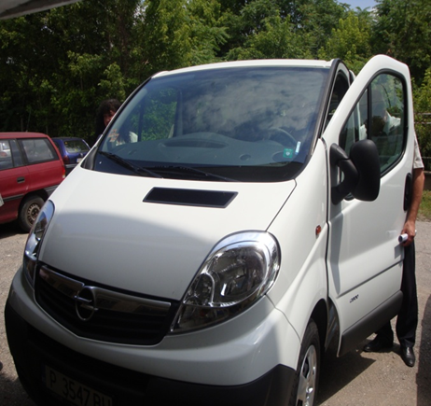
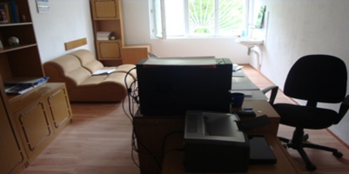
МАТЕРИАЛНО -ТЕХНИЧЕСКА БАЗА
Базата на Филиал-Разград е разположена на площ 12,500 м² и всяка година се подобрява: Изградена безжична интернет мрежа. Ремонтирани учебни зали и е осигурена презентационна и компютърна техника, с цел прилагане на съвременни методи на преподаване.
Кабинетите на преподавателите и служителите - изцяло обновени и са
създадени много добри условия за работа. Оборудвани 2 фитнес зали.
Закупен е нов автомобил.
Закупува се апаратура, реактиви, стъклария и др. консумативи за учебна и научна работа. Доставено оборудване за 40 000лв. по проект Приложни изследвания.

Slide 12
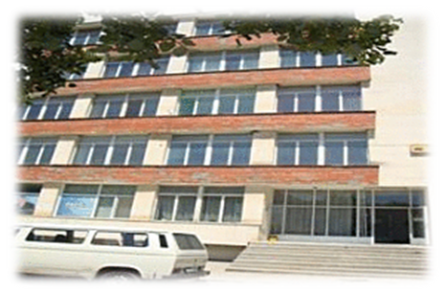
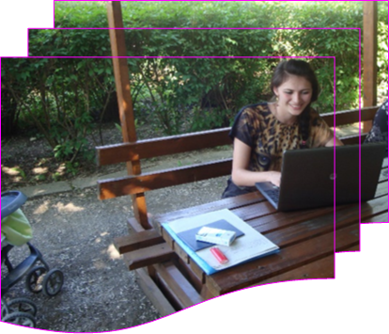
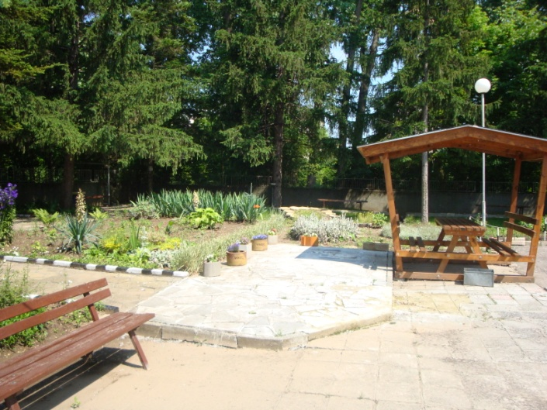
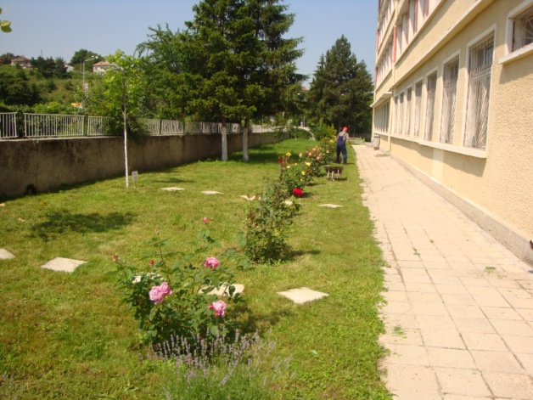
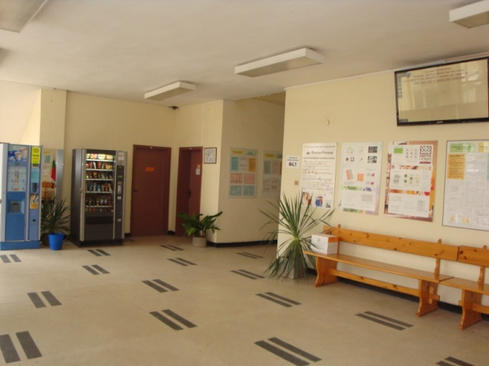
Подобрена е средата за отдих и комуникации чрез
поддържане и разкрасяване на дворните площи.
Подобрени са и условията за живот в Студентско общежитие: извършват се текущи ремонти, налице е засилен контрол за поддържане на чистотата и опазване на имуществото.

Slide 13
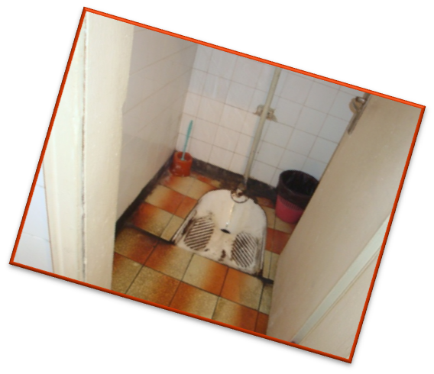
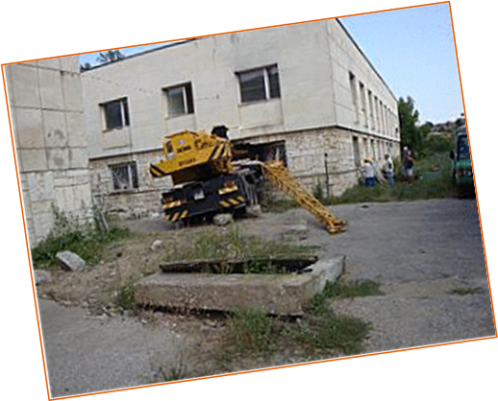
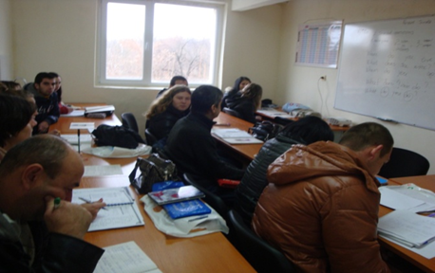
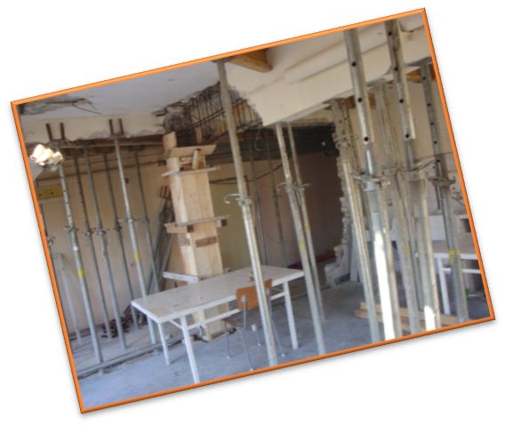
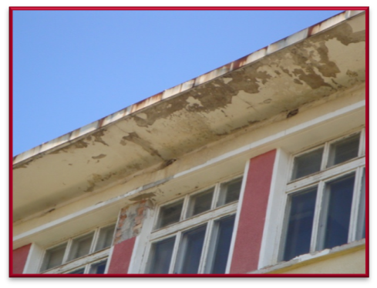
Проблеми:
Остарял сграден фонд: дограма, сградите, покриви, санитарните възли.
Проблемът след произшествието на 22 август 2013г. на територията на филиала не е решен. Затруднен учебен процес.
Проблеми с отоплението във Филиала.
Проблемна е спортната база на Филиала.
Филиалът стопанисва и Студентско общежитие, което постоянно се нуждае от ремонти.

Slide 14


ФИНАНСОВА ДЕЙНОСТ
♠ Разумно управление на бюджетните средства с цел гарантиране на финансова стабилност на филиала;
♠ Активна работа по привличане на собствени приходи на филиала;
♠ Насърчаване на дейности и стимулиране на колеги при осигуряване на дарения и спонсорства и ползването им по предназначение.

Slide 15
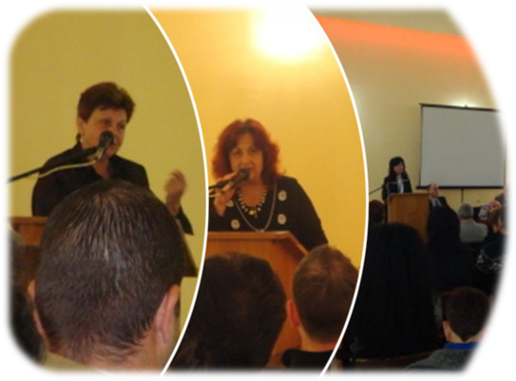
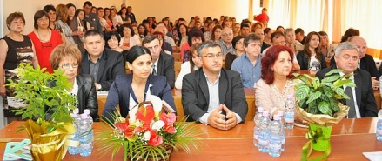
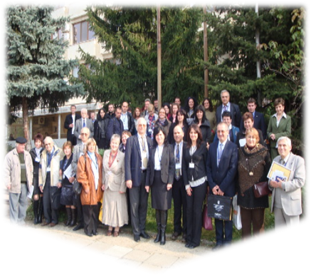
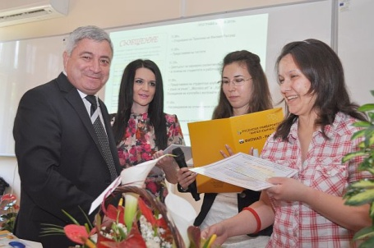

ДОБРИ ПРАКТИКИ И ТРАДИЦИИ
Традиции: ежегодна научна конференция с международно участие; тържествени промоции на випуските със засаждане Дърво на випуска; тържествено откриване на всяка нова, академична година;
ежегодно провеждане на Празник на Филиал – Разград през месец май,
честване на студентския празник, бал на випуска и др.

Slide 16






Добри практики:
Провеждане на Дни на работодателите; Консултативен съвет; активна работа с Кариерния център в Университета; сътрудничество с фирмите от Разград и региона; съдействие за реализацията на студентите; ползотворна работа с общинската и областна администрация, целогодишен курс по английски език за работещите във Филиала и др.

Slide 17
2. ИЗВОДИ И ПРЕПОРЪКИ
Изводи:
Във Филиал – Разград продължава да се работи интензивно за подобряване условията на работа и обучение;
Активно се работи със студентите;
Академичният състав бележи развитие;
Филиал – Разград е финансово стабилен;
Налице е академична етика, отзивчивост и подкрепа между работещите във Филиала.
Препоръки:
Активна работа по привличане на студенти;
Да продължи подобряването на материалната база на Филиала;
Да се увеличи академичният състав в катедрите.

Slide 18

3. ВИЗИЯ ЗА РАЗВИТИЕ НА ФИЛИАЛ – РАЗГРАД
Успешно обучение по трите професионални направления в бакалавърска и магистърска степени;
Развитие и разширяване на академичния състав;
Обновяване на сградния фонд, подобряване на материалната база;
Утвърждаването на Филиала като привлекателно място за обучение на специалисти за химическата, биотехнологичната и хранително-вкусова промишленост;
Засилване на позициите и социалната значимост на Филиала в Разград и региона.

Slide 19

БЛАГОДАРЯ ЗА ВНИМАНИЕТО!

